Slide 1
유비샘 Unity를 이용 가정내 가전제품 Metaverse 구현

Slide 2
1. 회사소개
■ 기본 정보
- 설립일 : 2002년 12월 06일
- 종업원수 : 46
- 위치 : 서울시 금천구 가산디지털 1로 172 SK-V1 509
- 홈페이지 : www.ubisam.com
- 핵심 기술 : LCD, 반도체 비젼장비제어 전문업체
■ 주요 제품
- SECS 통신 Driver : 반도체, LCD 표준 프로토콜 지원하는 통신 Device Driver
- 스마트팜 : 정보통신기술(ICT)을 활용해 '시간과 공간의 제약없이' 원격으로, 자동으로 작물의 생육환경을 관측하고 최적의 상태로 관리하는 과학 기반의 농업방식

Slide 3
1.1 과제소개
■ 개발내용 : 가정내 가전제품(선풍기, 창문, 수도, 전원...) Metaverse 구현
- Web Server와 Unity연동
- Raspberry Pi에서 구현
■ 적용기술
- 하드웨어 : Raspberry Pi 4 (가격 5만원)
- 소프트웨어
OS : Linux
협업 Tool : Git
개발 Tool : Web Server (Flask, FastAPI), Postman, sqlite3, Unity
개발 환경 : Visual Studio Code
개발 언어 : C++를 이용 인터렉티브 기능구현
Python, C++ Mixed Program
■ 차수별 지도내용
- 1차 과제 내용, 개발환경 소개, 일정계획 수립
- 2차 개발환경 확인, 통신 프로토콜 정의
. Web Server에서 Hello World! 출력
. Postman message(GET, POST방식)와 Web Server연동
- 3차 Unity와 Web Server연동
. 가전제품 메타버스 구현
- 4차 최종 점검 및 평가
■ 예상 산출물
- JSON 통신 프로토콜 (Rest API)
- Web Server
- Unity Program
요소기술 : Git, Postman, Raspberry Pi, Web Server, Linux, Unity, Visual Studio Code, Python, C++, DB

Slide 4
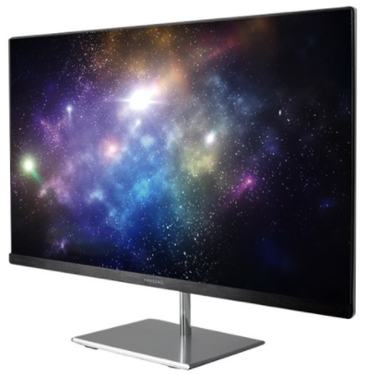
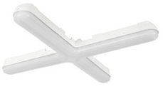
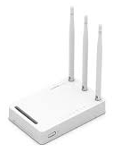
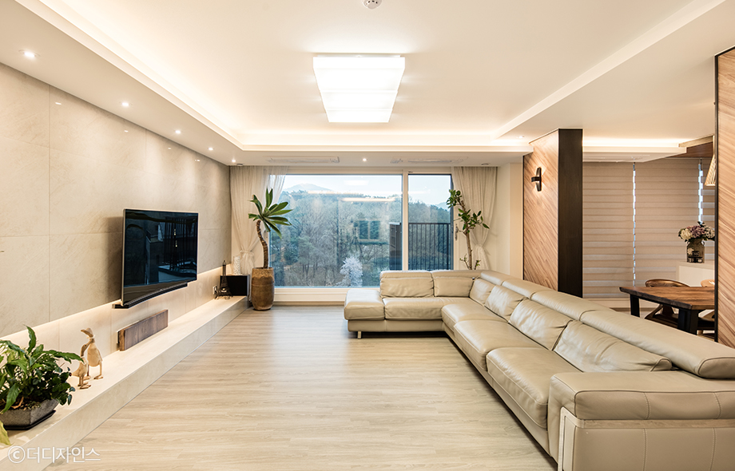
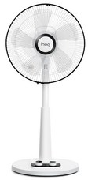
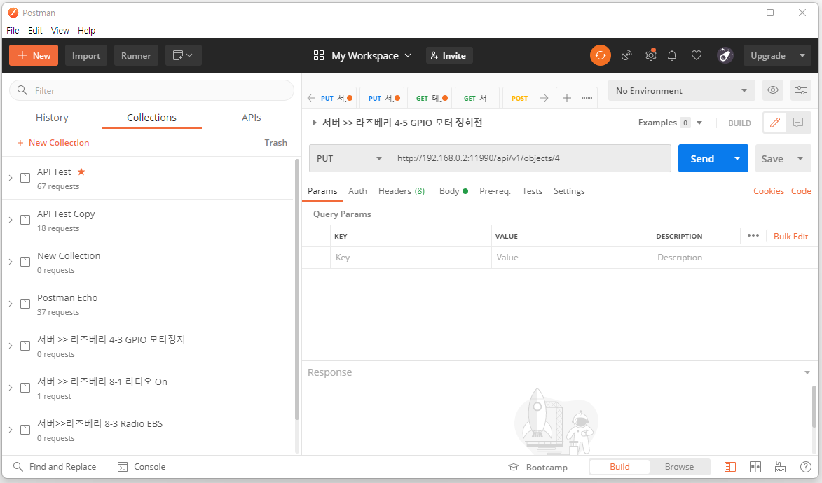
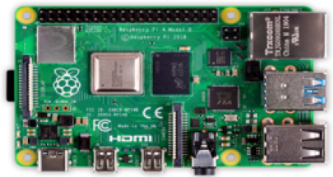
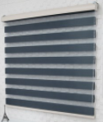
1.2 과제소개
■ Output Image
- Postman Message에 따라서 가전제품 제어
On / Off 제어
TCP/IP or Serial
On / Off 제어
속도 제어 (1단, 2단, 3단)
Open / Close 제어
10% Open, 70% Open...

